Slide 1
早晨喝开水
5大好处

Slide 2
好处 | 原因
补充水分 | 一个晚上人体流失的水分约有450毫升，晨起喝水可以补充身体代谢失去的水分。
防止便秘 | 饮水能刺激胃肠的蠕动，湿润肠道，促进大便的排泄，防治便秘。
冲刷肠胃 | 喝水可以洗涤清洁肠胃，冲淡胃酸，减轻胃的刺激，使胃肠保持最佳的状态。
清醒大脑 | 喝水可有效地稀释血液，降低血液稠度，防止心脏血管疾病的发生，还能让大脑迅速恢复清醒状态。
美容养颜 | 为身体补水，让水分迅速输送至全身，有助于血液循环，帮助肌体排出体内毒素，滋润肌肤。

Slide 3
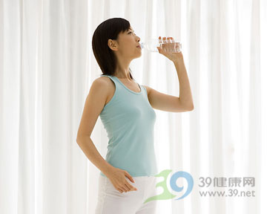
一个晚上人体流失的水分约有450毫升，晨起喝水可以补充身体代谢失去的水分。
饮水能刺激胃肠的蠕动，湿润肠道，促进大便的排泄，防治便秘。
喝水可以洗涤清洁肠胃，冲淡胃酸，减轻胃的刺激，使胃肠保持最佳的状态。
喝水可有效地稀释血液，降低血液稠度，防止心脏血管疾病的发生，还能让大脑迅速恢复清醒状态。
为身体补水，让水分迅速输送至全身，有助于血液循环，帮助肌体排出体内毒素，滋润肌肤。

